Slide 1
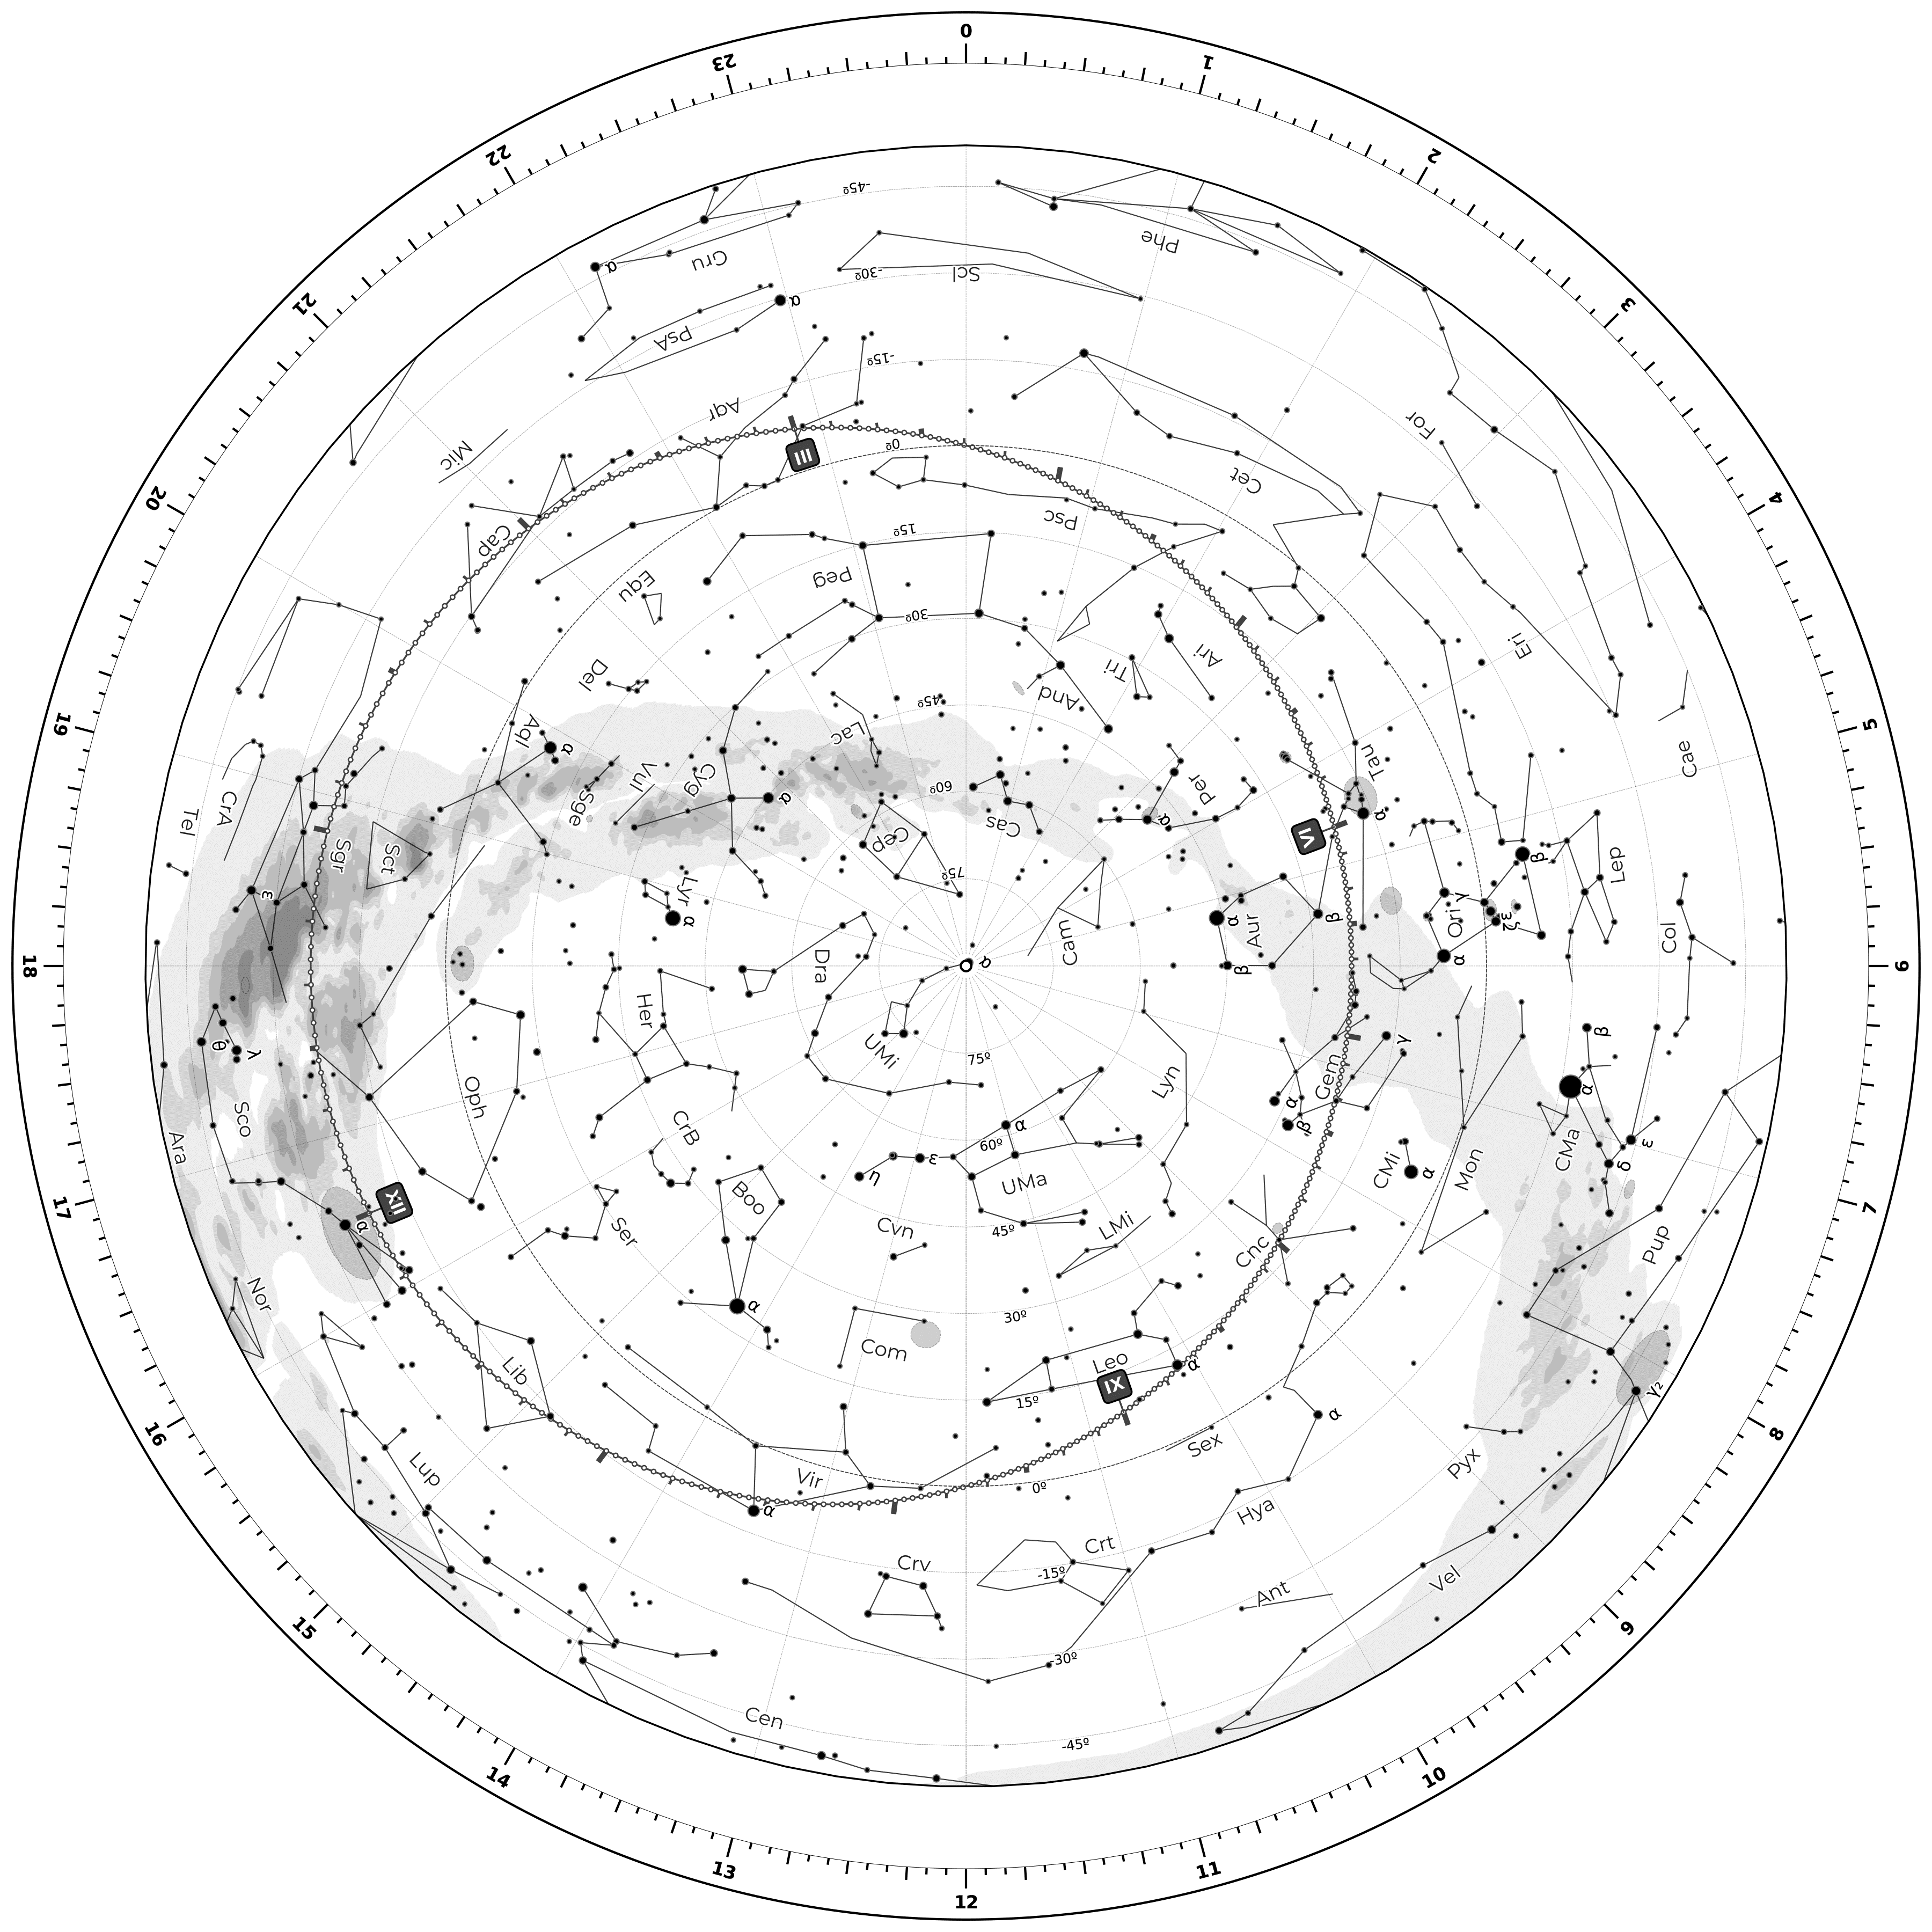
❶ Disco fijo
CC-BY-NC-SA 4.0 Sergio Díaz 2024
Declinación
Abreviaturas constelaciones
Círculo horario, RA
Estrellas brillantes
Rejilla ecuatorial
Asterismos
Eclíptica
Ecuador celeste
Objetos cielo profundo
Vía Láctea
Denominación de Bayer
Polo celeste

Slide 2
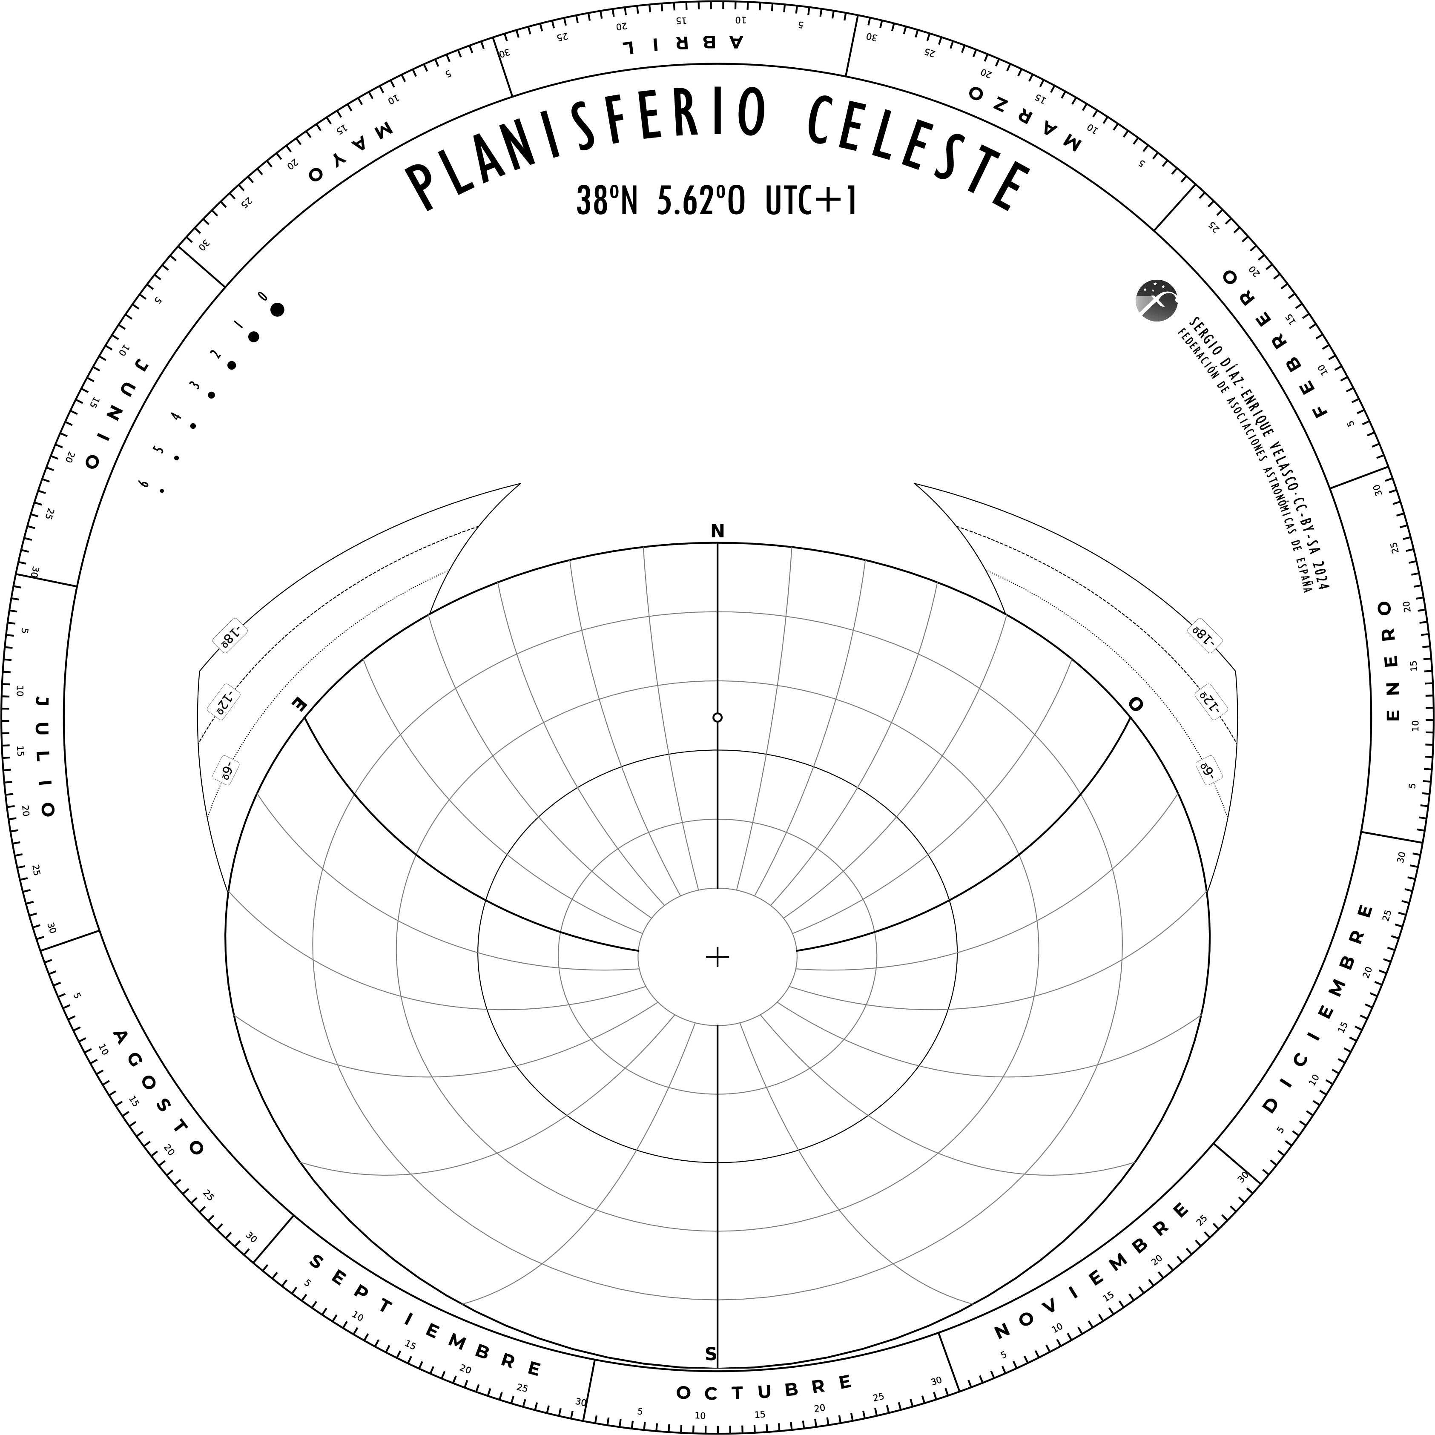
❷ Disco giratorio
CC-BY-NC-SA 4.0 Sergio Díaz 2024
Coordenadas y zona horaria
Círculo de fechas
Magnitudes estelares
Crepúsculo astronómico
Meridiano
Crepúsculo náutico
Crepúsculo civil
Eje central
Primer vertical
Horizonte
Vertical
Cenit
Almicántarat
Punto cardinal

Slide 3
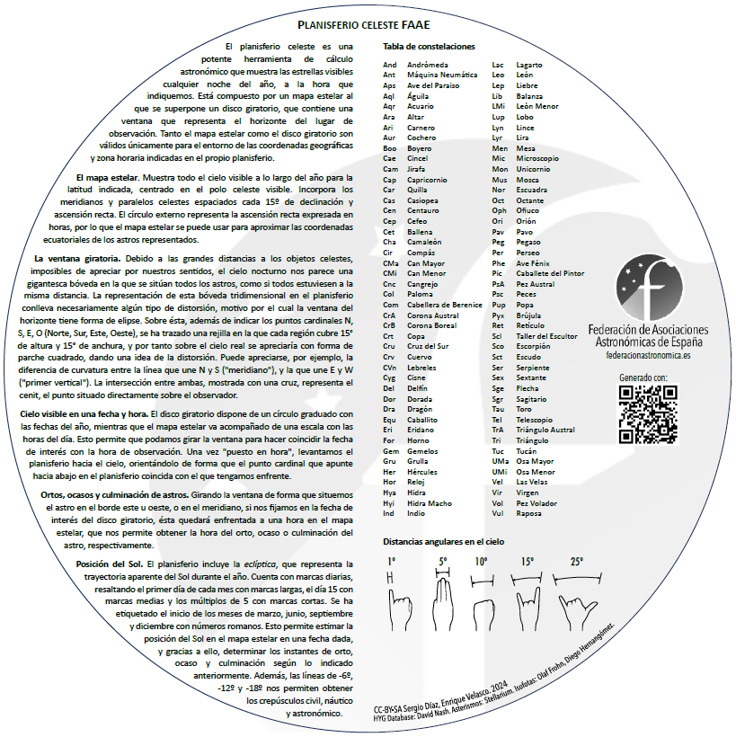
❸ Instrucciones de uso
CC-BY-NC-SA 4.0 Sergio Díaz 2024
Tabla de constelaciones (en español) y abreviaturas latinas
Descripción resumida
Uso básico
Código QR aplicación web
Uso avanzado
Medida ángulos con la mano

Slide 4
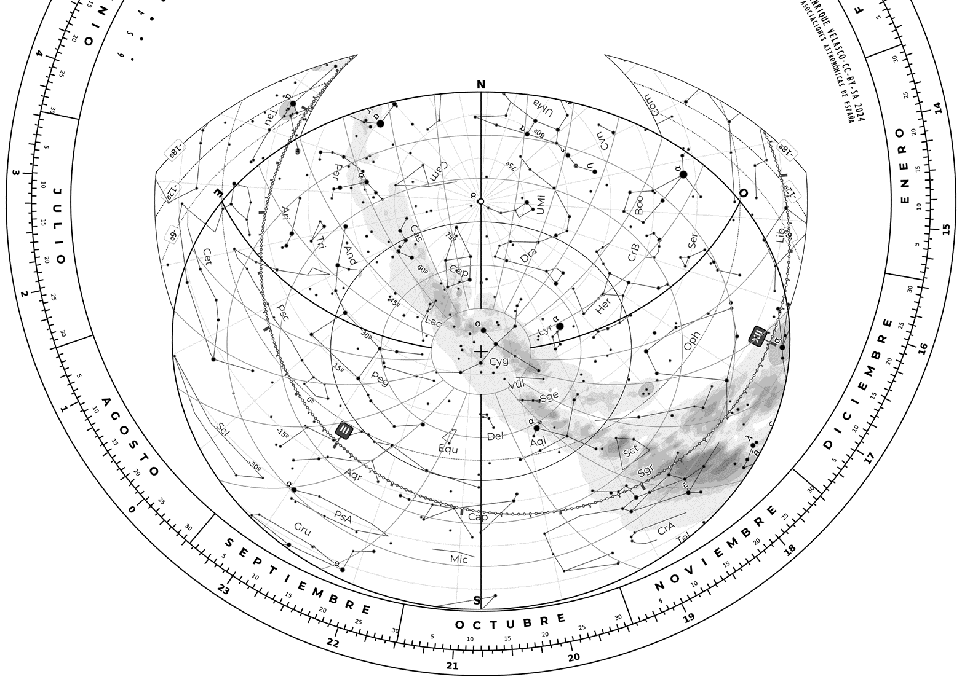

❹ Uso básico
CC-BY-NC-SA 4.0 Sergio Díaz 2024
4
19:15
4
19:15

Slide 5
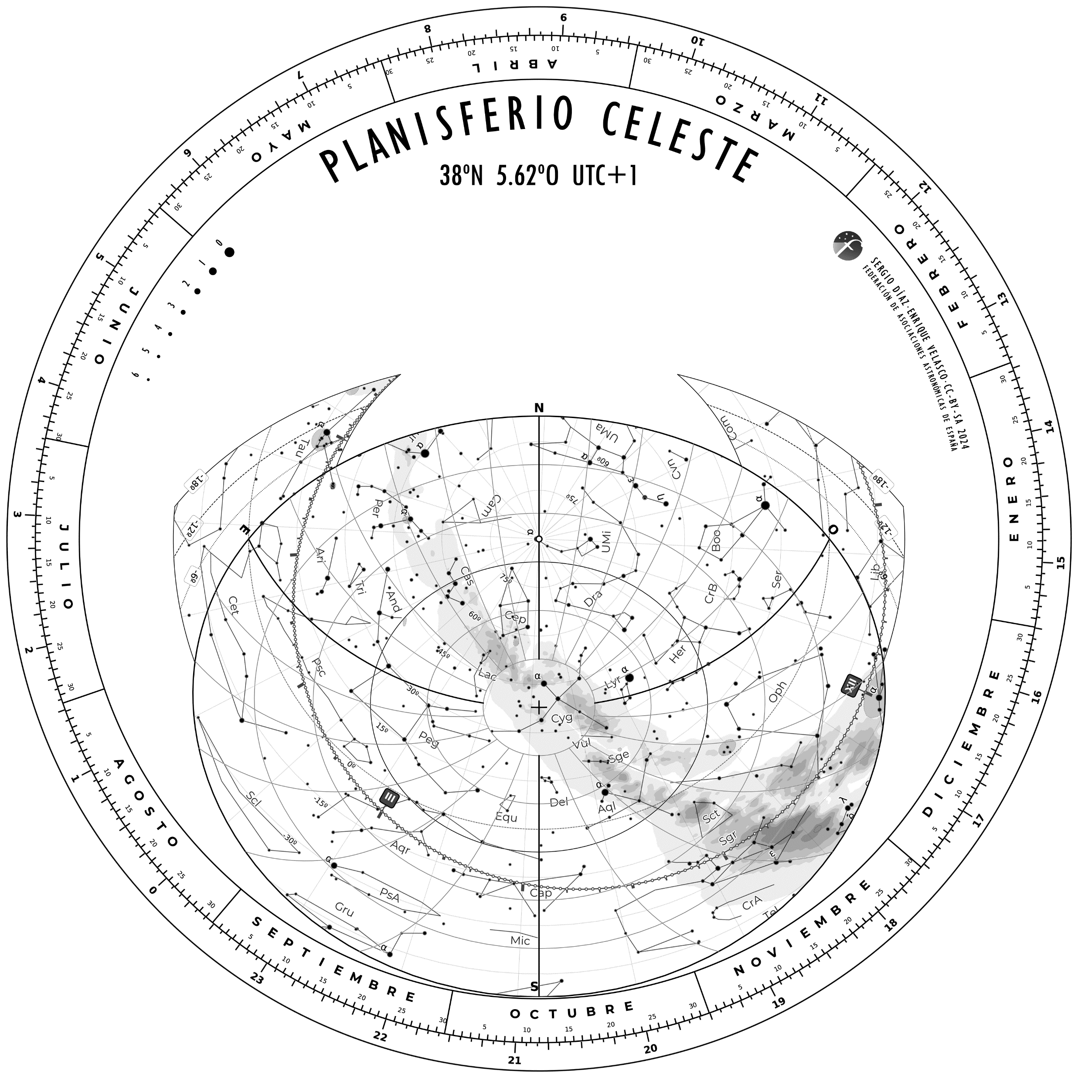

❺ Uso básico
CC-BY-NC-SA 4.0 Sergio Díaz 2024
4
19:15
4
19:15

Slide 6
❻ Orientación
CC-BY-NC-SA 4.0 Sergio Díaz 2024
N
E
O
S
E
S

Slide 7
❼ Orientación
CC-BY-NC-SA 4.0 Sergio Díaz 2024
O
N
S
E
N
E

Slide 8
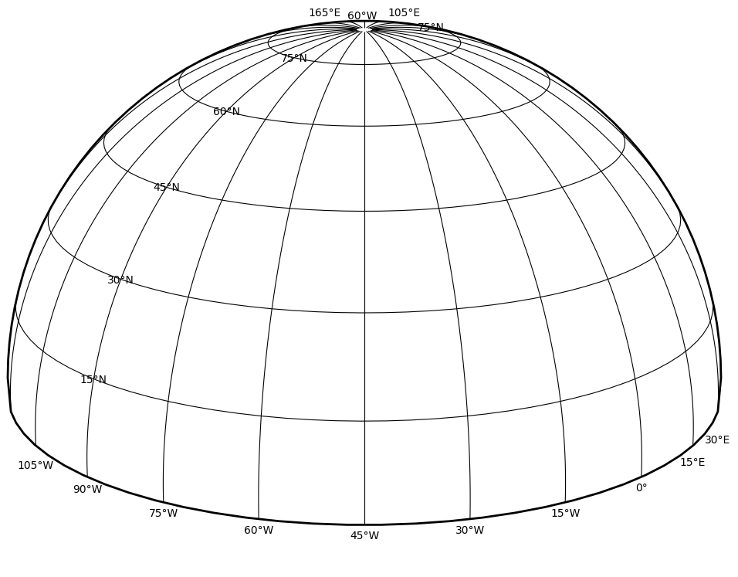
❽ Distorsión
CC-BY-NC-SA 4.0 Sergio Díaz 2024

Slide 9
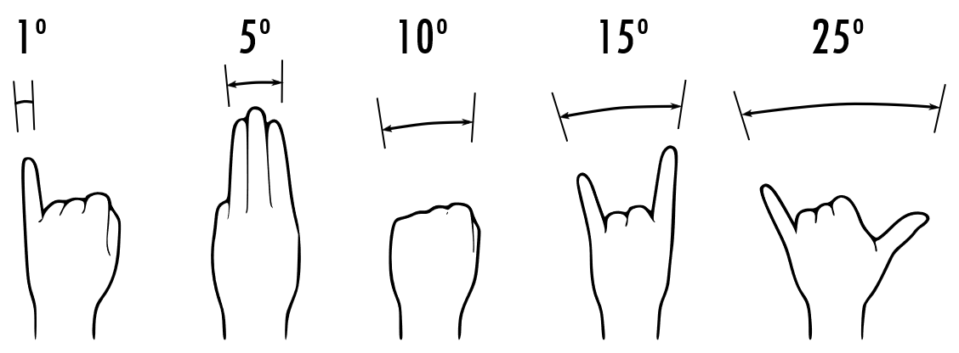
❾ Distorsión. Tamaños aparentes en el cielo
CC-BY-NC-SA 4.0 Sergio Díaz 2024

Slide 10

❶⓿ Movimiento estacional
CC-BY-NC-SA 4.0 Sergio Díaz 2024
4
17:15
19
18:15
4
19:15

Slide 11

❶❶ Zona circumpolar
CC-BY-NC-SA 4.0 Sergio Díaz 2024

Slide 12
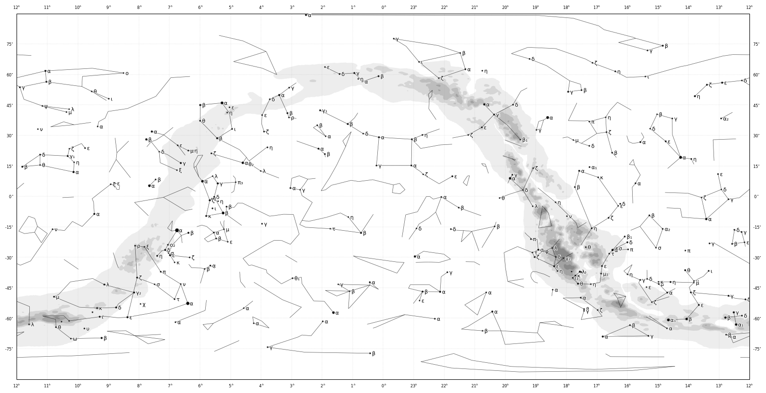
❶❷ Cielo invisible desde una latitud
CC-BY-NC-SA 4.0 Sergio Díaz 2024

Slide 13
❶❸ Orto de Sirio 5/dic
CC-BY-NC-SA 4.0 Sergio Díaz 2024
5/dic
~22:03

Slide 14
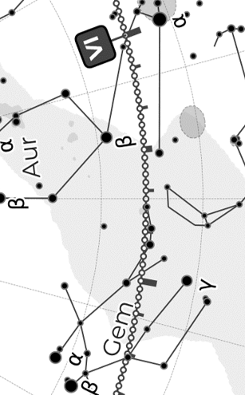
❶❹ La eclíptica
Equinoccio primavera
CC-BY-NC-SA 4.0 Sergio Díaz 2024
.
1/jun
.
5/jun
.
10/jun
.
15/jun
Solsticio invierno
.
20/jun
Solsticio verano
.
25/jun
.
1/jul
.
5/jul
Equinoccio otoño

Slide 15
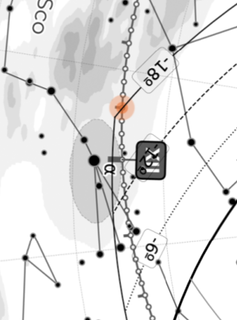
❶❺ Inicio crepúsculo astronómico matutino 5/dic
CC-BY-NC-SA 4.0 Sergio Díaz 2024
5/dic
Sol
5/dic
1/dic
~6:50
(12:00 UT)

Slide 16

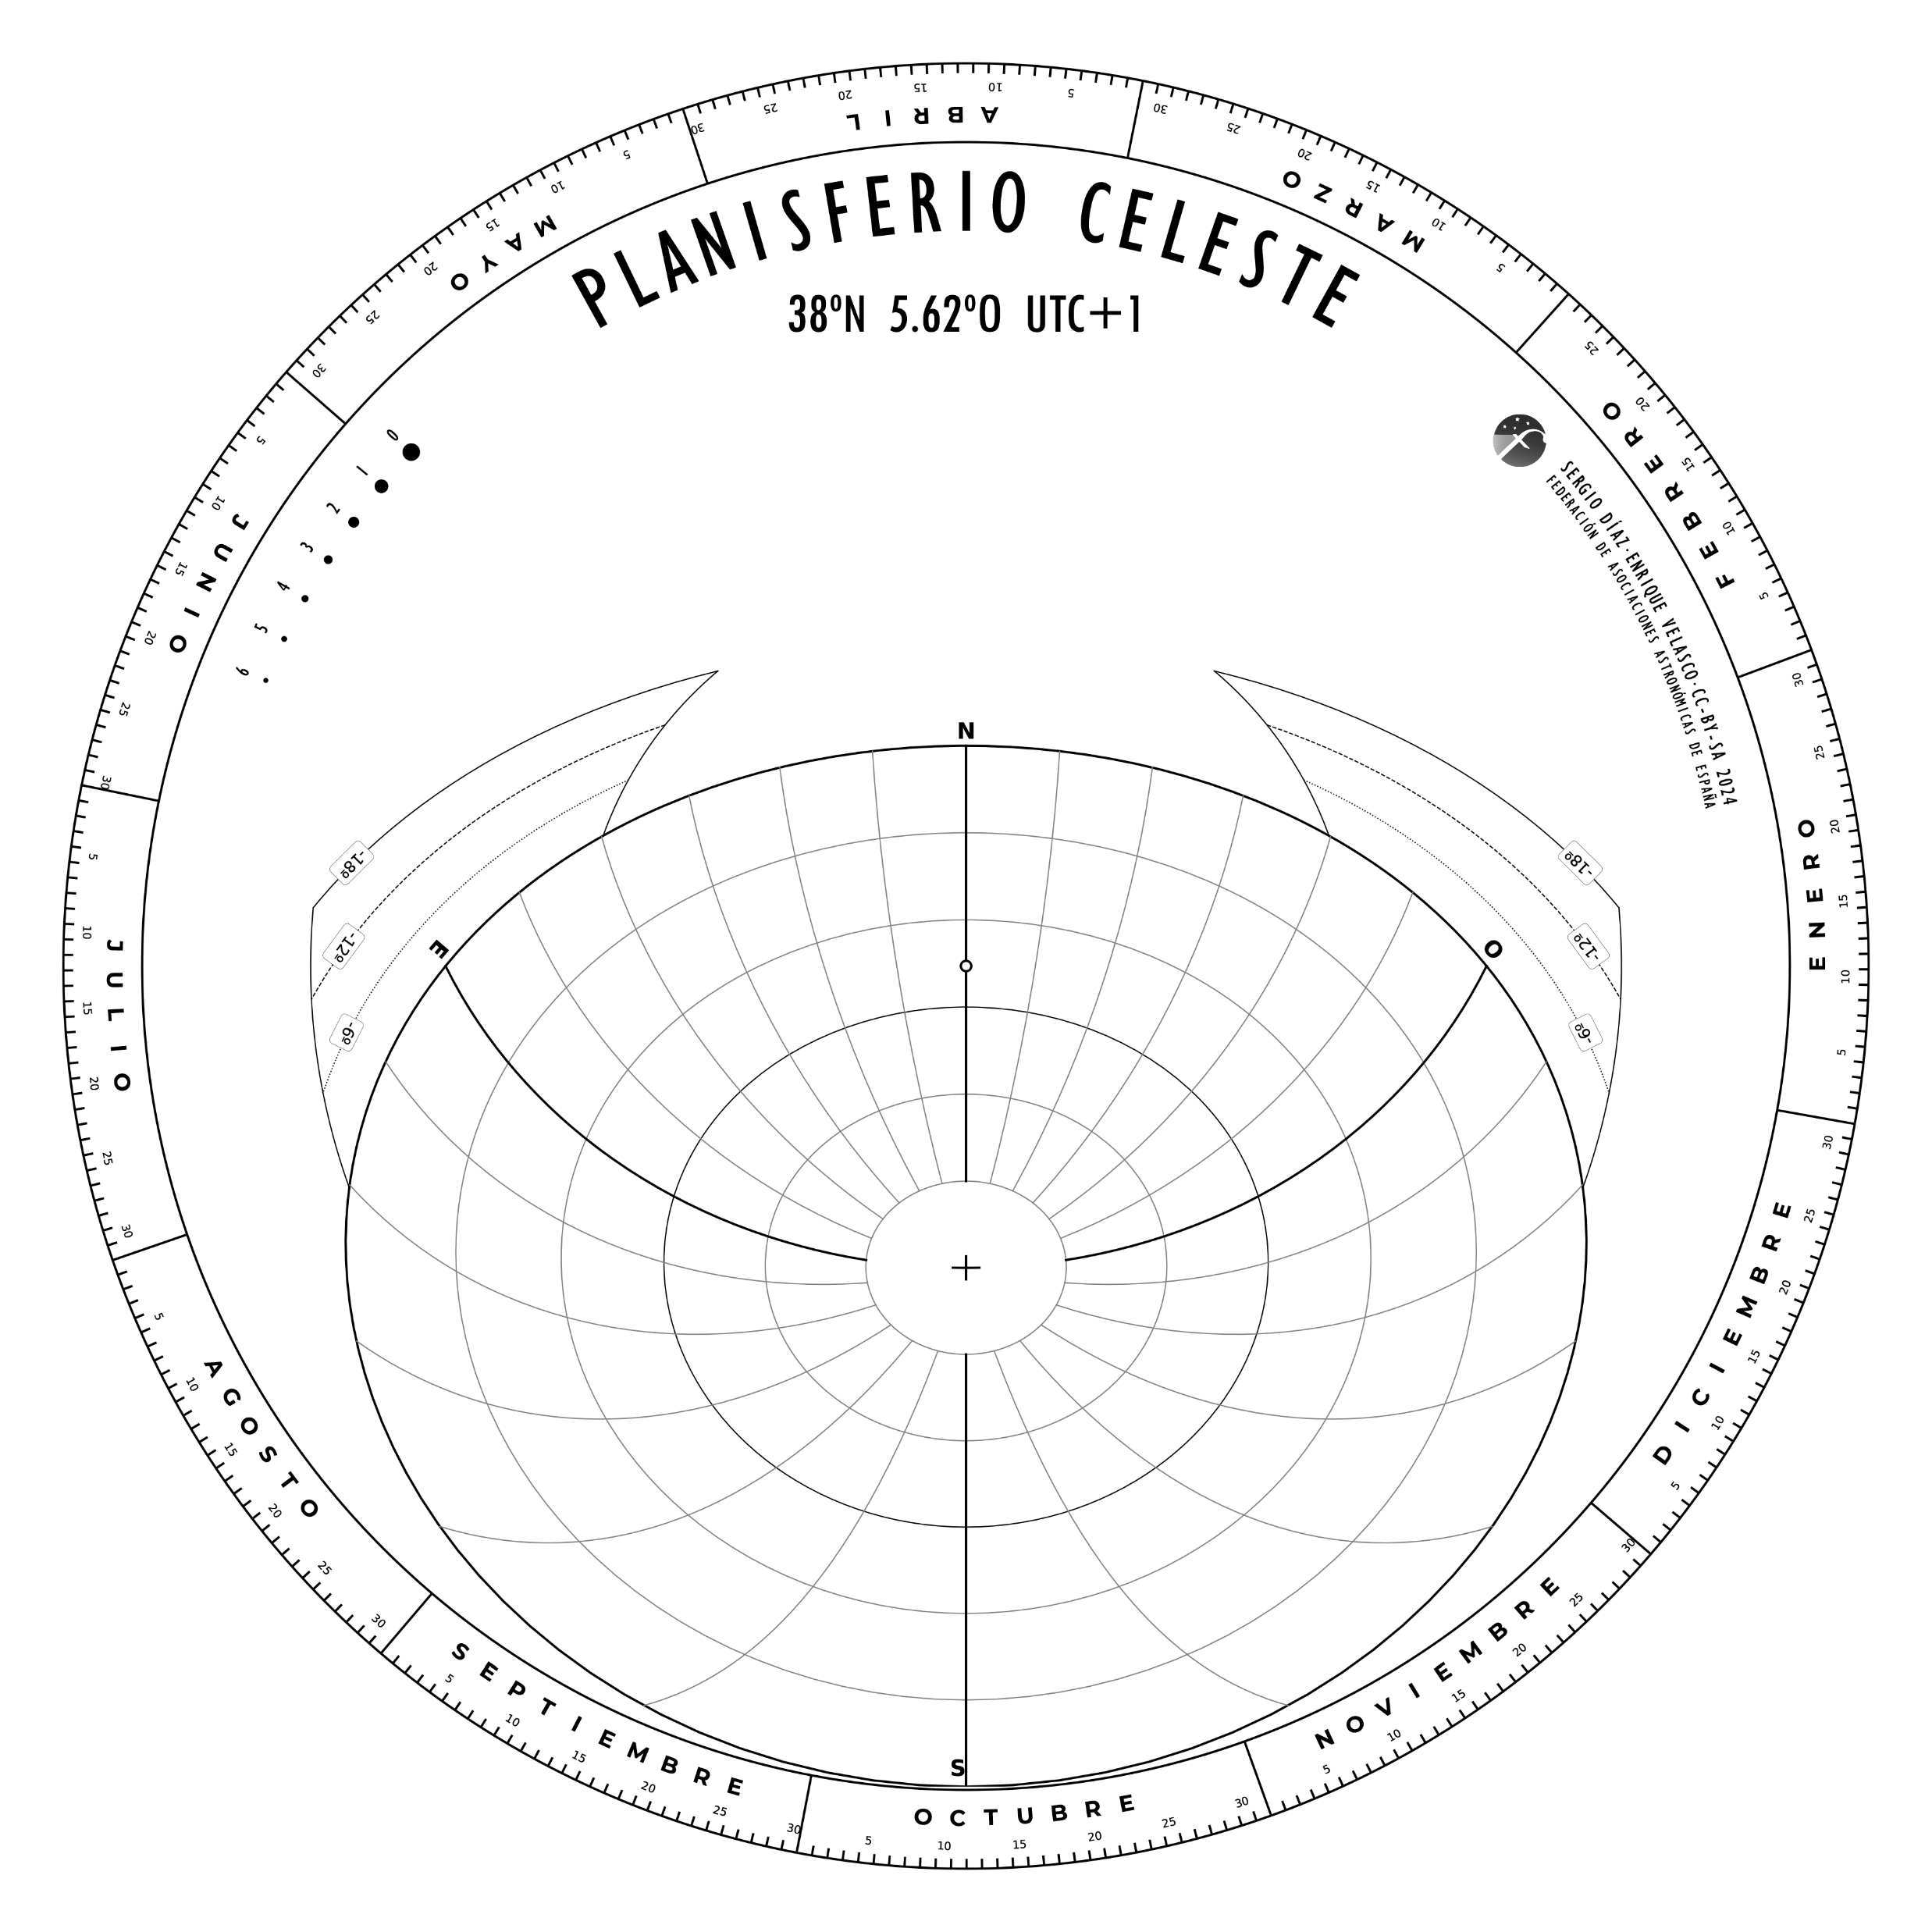

RETO❶))) Cielo visible el DD/MM a las HH:MM
CC-BY-NC-SA 4.0 Sergio Díaz 2024
Notes:
Usar el modo de edición para girar interactivamente el disco superior según sea necesario. Para maximizar el espacio disponible en pantalla, configurar la “cinta de opciones” de Powerpoint en “pantalla completa”.
Si se prefiere girar el disco inferior, abrir el panel de selección para poder seleccionarlo.
Para sustituir un disco por otro calculado para otra ubicación, seleccionarlo y con el botón derecho, seleccionar “Cambiar imagen…” -> “Este dispositivo…”. Previamente debemos exportar los PDFs de los discos a PNG.

Slide 17
RETO❷))) ¿A qué hora culmina ESTRELLA el DD/MM?
Marcar la estrella
CC-BY-NC-SA 4.0 Sergio Díaz 2024
Notes:
Usar el modo de edición para girar interactivamente el disco superior según sea necesario. Para maximizar el espacio disponible en pantalla, configurar la “cinta de opciones” de Powerpoint en “pantalla completa”.
Si se prefiere girar el disco inferior, abrir el panel de selección para poder seleccionarlo.
Para sustituir un disco por otro calculado para otra ubicación, seleccionarlo y con el botón derecho, seleccionar “Cambiar imagen…” -> “Este dispositivo…”. Previamente debemos exportar los PDFs de los discos a PNG.

Slide 18
RETO❸))) ¿A qué hora se pone el Sol el DD/MM?
Colocar el Sol
CC-BY-NC-SA 4.0 Sergio Díaz 2024
Notes:
Usar el modo de edición para girar interactivamente el disco superior según sea necesario. Para maximizar el espacio disponible en pantalla, configurar la “cinta de opciones” de Powerpoint en “pantalla completa”.
Si se prefiere girar el disco inferior, abrir el panel de selección para poder seleccionarlo.
Para sustituir un disco por otro calculado para otra ubicación, seleccionarlo y con el botón derecho, seleccionar “Cambiar imagen…” -> “Este dispositivo…”. Previamente debemos exportar los PDFs de los discos a PNG.

Slide 19
RETO❹))) ¿A qué hora termina el crepúsculo náutico matutino el DD/MM?
Colocar el Sol
CC-BY-NC-SA 4.0 Sergio Díaz 2024
Notes:
Usar el modo de edición para girar interactivamente el disco superior según sea necesario. Para maximizar el espacio disponible en pantalla, configurar la “cinta de opciones” de Powerpoint en “pantalla completa”.
Si se prefiere girar el disco inferior, abrir el panel de selección para poder seleccionarlo.
Para sustituir un disco por otro calculado para otra ubicación, seleccionarlo y con el botón derecho, seleccionar “Cambiar imagen…” -> “Este dispositivo…”. Previamente debemos exportar los PDFs de los discos a PNG.

